Slide 1
Talleres integrados III: NEUMOLOGÍA DIAGNÓSTICO A PRIMERA VISTA
Francisco José Arce López N.º exp: 1865
Curso 2018-2019
Aprobado por Doctora Raquel García Sevila
Hospital General Universitario de Alicante

Slide 2
Resumen del caso
MC: Varón de 42 años que ingresa por disnea progresiva de dos meses hasta hacerse de pequeños esfuerzos en las últimas 2 semanas.
Antecedentes: No RAM, No DM, No HTA. No DLP.
- Niega hábitos tóxicos.
- Pruebas de alergia positivas a ácaros de polvo, polen y epitelio de animal (no específico). No animales.
- Niega neumonías o TBC. No viajes al extranjero.
- Ha trabajado como técnico en Vodafone instalando sistemas electrónicos y en inspecciones de gas natural.

Slide 3
Resumen del caso
Enfermedad actual: (04/03/2019) ingresa por disnea progresiva que ha sido de mínimos esfuerzos en las últimas 2 semanas. Tos escasamente productiva con algún esputo blanquecino. No hemoptisis. No fiebre o sensación distérmica. No hiporexia, no náuseas ni vómitos. No dolor torácico pleurítico. No dolor torácico con el esfuerzo.
Niega dolores articulares. Niega hematuria.
Exploración física: taquipnea en reposo con gafas nasales, lesiones eritematosas mapeiformes con descamación superficial en rostro y región centro torácica.
- SatO2 90%. Cuello sin masas ni adenopatías.
- Crepitantes bilaterales en ambos hemitórax.
- Acropaquias.

Slide 4
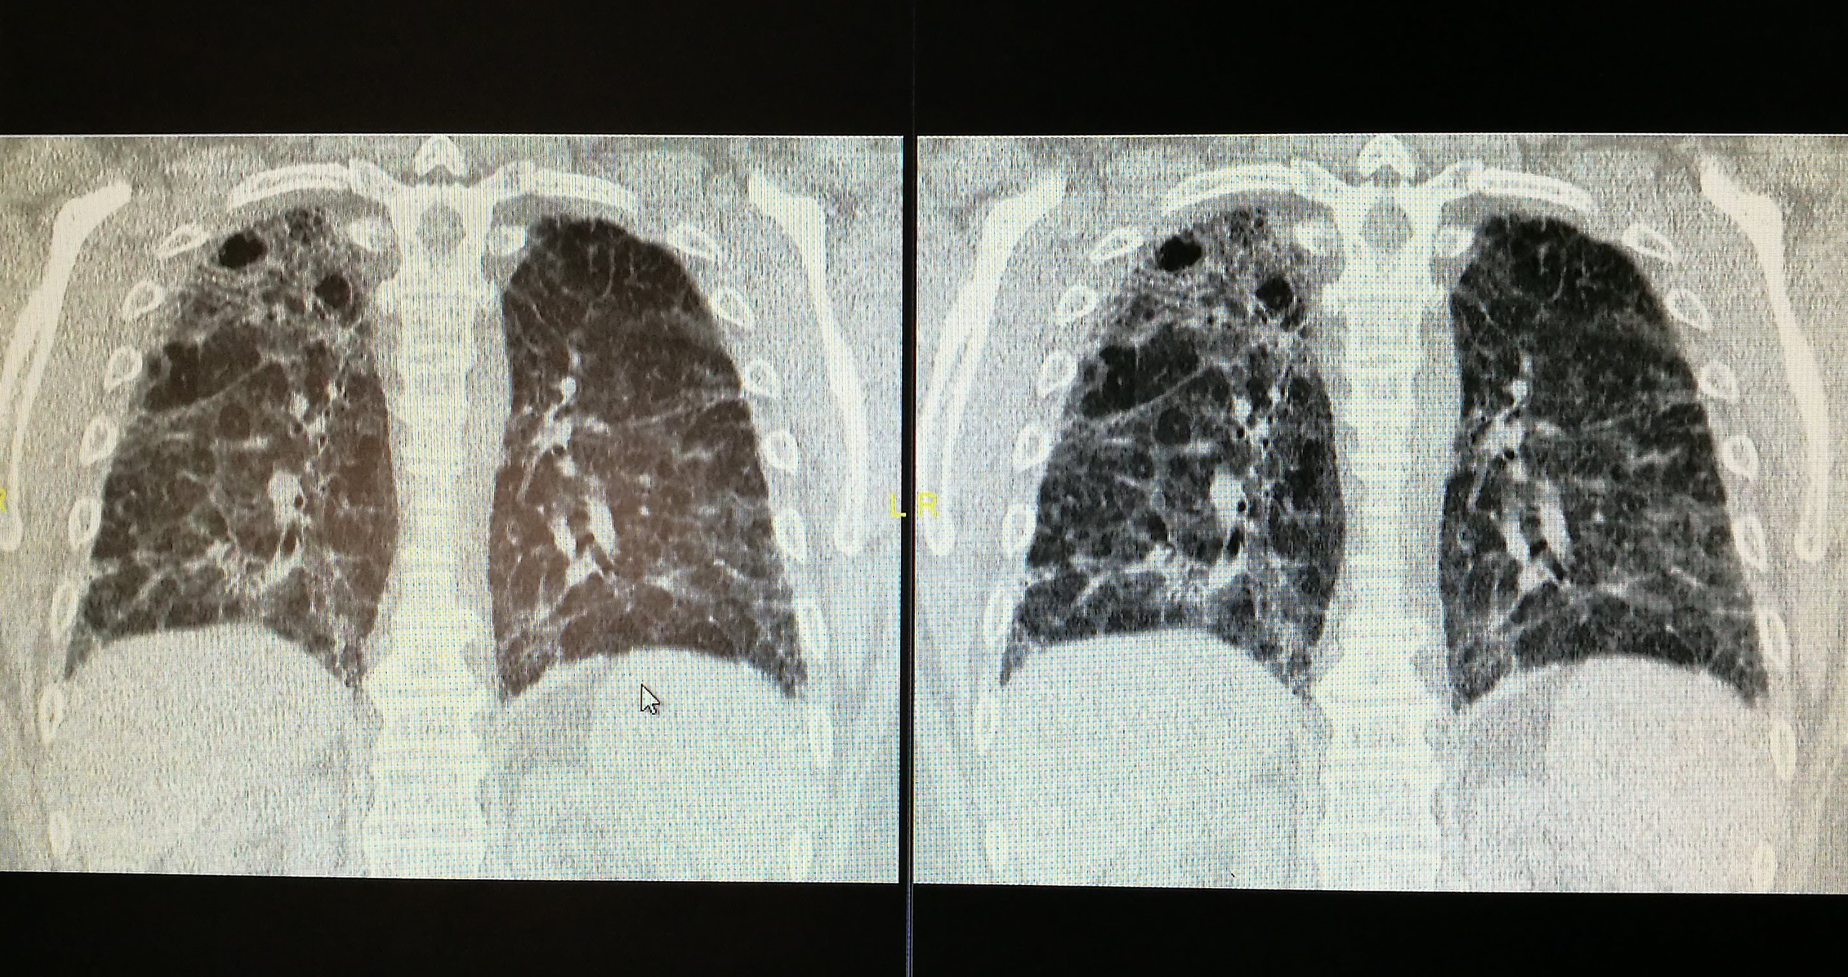

Slide 5
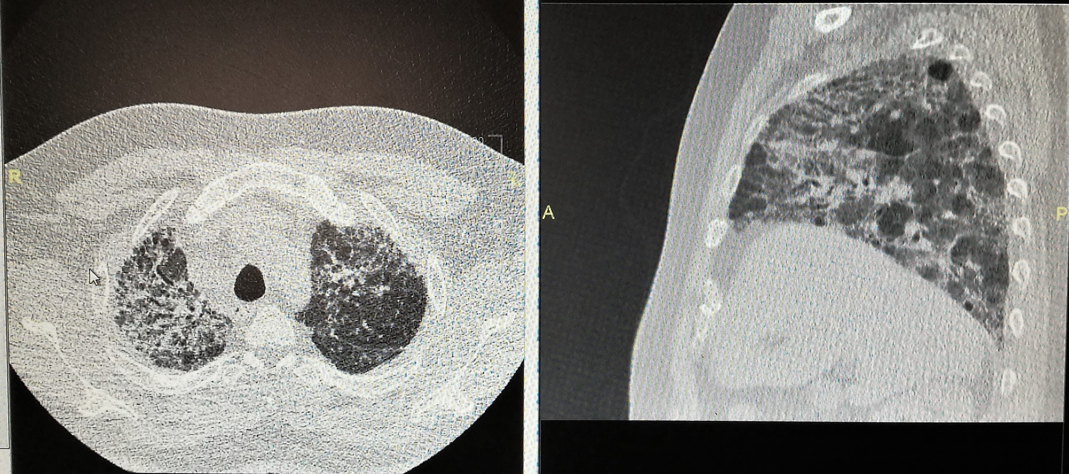

Slide 6
Diagnóstico
Enfermedad Pulmonar Intersticial Difusa
El estudio diagnóstico está pendiente, la anamnesis no consiguió discernir entre el diagnóstico diferencial. Aunque la sospecha de los profesionales era hacia una neumonitis por hipersensibilidad.
Para el diagnóstico diferencial:
Analítica de sangre: ECA, Calciuria, eosinofilia, Anticuerpos, precipitinas…
Lavado broncoalveolar.
Biopsia pulmonar

